Slide 1
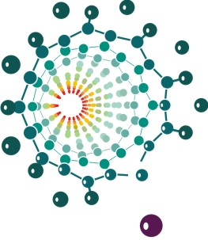
ELEKTRONSKA MIKROSKOPIJA

Slide 2
Ispitivanje površine čvrstog uzorka (debljine nekoliko angstrema ili desetih delova angstrema) od značaja u određenim oblastima nauke i tehnike:
- heterogena kataliza
- tehnologije poluprovodničkih tankih filmova (kvalitet tankih filmova dobijenih vakuumskim naparavanjem)
- ispitivanje korozije i adhezije
- raspored kristala i interkristalnih pukotina metala, legura, kompozitnih materijala
- defekti kristalne strukture
- ispitivanje funkcionisanja bioloških membrana

Slide 3
OPTIČKI MIKROSKOP
NASTAJANJE LIKA KOD JEDNOSTAVNOG BIKONVEKSNOG SOČIVA
ŠTO JE KRAĆA ŽIŽNA DALJINA VEĆE UVEĆANJE DATIM SOČIVOM

Slide 4
KARAKTERISTIKE MIKROSKOPA:
Uvećanje: veličina lika/veličina objekta
Moć razlaganja: minimalno rastojanje između dva objekta koje se može odrediti datim mikroskopom

Slide 5
Rejlijev kriterijum moći razlaganja:
Za VID svetlost: λ= 0,5 μm → Δx ~ 0,2 μm

Slide 6
Pioniri teorije o talasnim osobinama čestica
Born
Heisenburg
Schrodinger

Slide 7
ELEKTRONSKI MIKROSKOPI
1924. godine de Broglie je postavio hipotezu po kojoj čestice poseduju i talasna svojstva:
gde je λ talasna dužina čestice,
h je Plankova konstanta 6,63·10⁻³⁴ Js
mυ je impuls čestice
za elektrone:
m = 9,1·10⁻³¹ kg e= 1,6·10⁻¹⁹C
de Broglie
pri naponu od 60kV → λ = 0,05 nm

Slide 8
Model međudejstva elektronskog pobudnog snopa i čvrstog uzorka
snop e⁻ (E ~ keV)
deo e⁻ se reflektuje
deo e⁻ ekscituje atome
materijala na emisiju karakterističnog
x-zračenja
(Ožeovi elektroni)
3. deo e⁻ emituje zakočno (belo)
x-zračenje
4. deo e⁻ propušten kroz uzorak
Primarno x-zračenje se delom troši i na stvaranje sekundarnog x-zračenja (rendgenska fluorescencija,
karakteristično i kontinualno x-zračenje)
Dubina sa koje se vrši
ekscitacija je 10³ - 10⁵ nm

Slide 9
MIKROSKOPI KOJI KORISTE ELEKTRONE KAO ZRAČENJE
Uvećana slika objekta se formira difrakcijom visokoenergetskih elektrona.
Red veličine uvećanja optičkog mikroskopa je 10³, a elektronskog 10⁶.
Transmisioni elektronski mikroskop (TEM)
analizira elektronski snop propušten kroz objekat
Skenirajući transmisioni mikroskop (STEM)
programiran za šetanje elektronskog snopa po određenoj površini objekta
Skenirajući elektronski mikroskop (SEM)
lik objekta se formira na bazi reflektovanog snopa elektrona
Mikroskopi sa elektronskim snopovima visoke energije (HVEM; HV = high voltage)

Slide 10
Prvi upotrebljiv elektronski mikroskop napravili su Ernst i Ruska 1933. godine u Berlinu – moć razlaganja 50 nm
Rezolutivnost od 2 nm – 1945. godine
Rezolutivnost od 0,4 nm - 1963. godine
Rezolutivnost od 0,2 nm – 1973. godine
- rezolutivnost 1-2 nm – srednje rezolutivni instrumenti
- rezolutivnost ispod 1 nm – visoko rezolutivni instrumenti

Slide 11
TRANSMISIONI ELEKTRONSKI MIKROSKOP (TEM)

Slide 12
Analogija konstrukcija optičkog i elektronskog mikroskopa
U : 10 kV – 100 kV
λ : 1,2 – 0,4 nm
λ_{el} = 10⁻⁵· λ_{VID}
Δx_{el} = 2 nm
Δx_{opt} = 200 nm
Realan lik uvećan 100-200 puta
Ukupno uvećanje 10000-40000 puta

Slide 13
Ceo uređaj pod visokim vakuumom.
Zbog vakuuma predmeti moraju biti: suvi, niskog napona pare
Teškoće kod analize bioloških materijala (77K) posebne tehnike pripreme preparata

Slide 14
Shematski prikaz elektronskog topa i EM sočiva
(0,1mm)
Dijametar snopa 50 μm
Katoda izgrađena od lantan heksaborida (LaB₆) – bolja osvetljenost (dijametar snopa oko 10 μm);
veoma skupa, neophodan visoki vakuum da bi se sprečilo formiranje oksida

Slide 15
Podešavanje kontrasta u TEM sužavanjem aperture objektiva i odstranjivanjem raštrkanih elektrona fokusiranih u žižnoj ravni
Mikroskopija svetlog polja

Slide 16
Tehnika mikroskopije tamnog polja
Pomeranje aperture objektiva ka žiži elektrona raštrkanih pod
određenim uglom u odnosu na upadni snop
b) Podešavanje upadnog ugla elektronskog snopa

Slide 17
Transparentnost uzorka zavisi od energije elektrona i atomskog broja atoma uzroka
Masivni uzorci – tehnike tanjenja
- mehaničko (rezanje, brušenje)
- hemijsko i elektrohemijsko nagrizanje
- bombardovanjem jonima u vakuumu
Ako se ispituje samo morfologija površine, a ne i elementi dublje strukture uzorka –tehnika replike

Slide 18
Obrada uzoraka za TEM
Dobijanje ugljenične replike u
dva stupnja: pravljenjem plastične
replike, a zatim preslikavanjem
plastične u ugljeničnu repliku
koja se odvaja rastvaranjem
plastike u organskim rasvaračima.
Mesta na replici kroz koja je put
elektrona duži vide se kao tamnija
mesta lika replike.
Princip senčenja replike
radi poboljšanja kontrasta
(Pt, Pd, legura Au i Pd)

Slide 19
SKANIRAJUĆI ELEKTRONSKI MIKROSKOP (SEM)

Slide 20
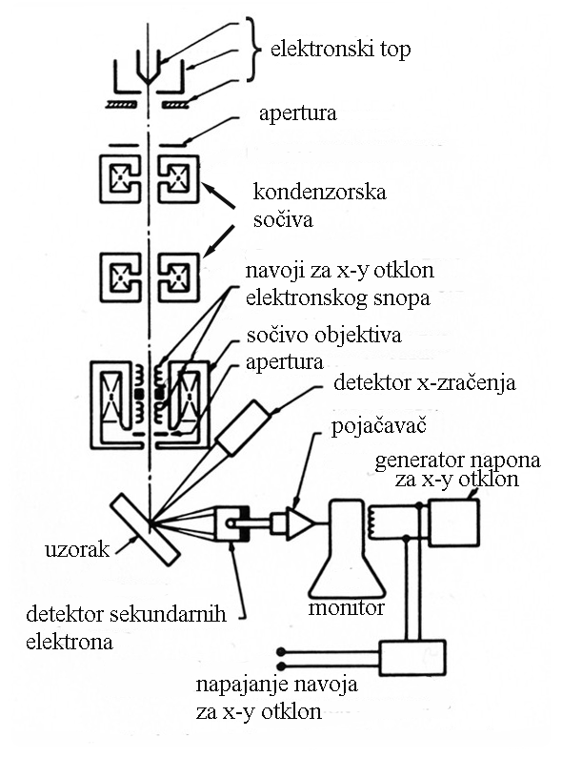
Shematski prikaz SEM-a
Dijametar el. snopa 10 nm-10 μm
Površina uzorka 5-200 nm

Slide 21
Uvećanje SEM-a je obrnuto srazmerno veličini posmatrane površine
Slika uzorka na ekranu je konstantne površine, npr. 100 mm²
Za površinu uzorka
- 0,01 mm² povećanje 10 000
- 0,1 mm² povećanje 1000
- 1 mm² povećanje 100 puta

Slide 22
Slika uzroka se može formirati od reflektovanih upadnih elektrona ili od sekundarnih elektrona
Sekundarni elektroni imaju male energije (0-30eV) i dolaze iz dubine od najviše 5 nm (prava slika površine)
Energije reflektovanih elektrona u najvećoj meri bliske energijama upadnih elektrona i mogu da potiču iz dubine 1-2 μm (reprezentuje donekle i dubinu uzorka)
Uzorci moraju biti elektroporovodni (napravanjem ugljenika ili metala u vrlo tankom sloju koji ne narušava topologiju uzorka)

Slide 23
Interakcija elektrona sa uzorkom
Elastično rasejanje: menja putanju elektrona ali ne i njihovu energiju.
Neelastično rasejanje: deo energije elektroni predaju uzorku pri čemu se emituju sekundarni elektroni, Ožeovi elektroni, x-zraci i ponekad fotoni većih talasnih dužina.

Slide 24
Elastično rasejanje
Kompjuterska simulacija slučajnog ponašanja
a) 5 i b) 100 elektrona kada padaju normalno
na uzorak.
Energija elektrona 20 keV
Dubina prodiranja oko 1,5 μm

Slide 25
Neelastično rasejanje
Kada upadni snop elektrona ima energiju od nekoliko keV, mogu se detektovati sekundarni elektroni energije oko 50 eV (oko 1/2 do 1/5 broja reflektovanih elektrona), zajedno sa reflektovanim elektronima. Sekundarni elektroni energija 3 do 5 eV potiču iz provodne zone (slabo vezani elektroni), sa dubine od 5 do 50 nm. Mogu se eliminisati podizanjem negativnog napona na detektoru.
Fluorescencija x-zračenja.

Slide 28
Komora za uzorke

Slide 29
SEM fotografije
Uređene nanocevi ugljenika
Krvna pločica (dijametar 7μm)

Slide 31
SEM slika integrisanog kola

Slide 32
SEM slika integrisanog kola, na desnoj strani je uvećan deo obeležen belim
praougaonikom; uvećanje 850 x levo i 3340 x desno; ubrzavajući napon 10 kV

Slide 33
SEM slika cementa: levo slika dobijena sekundarnim elektronima, desno slika
dobijena reflektovanim elektronima; uvećanje 150 x, ubrzavajući napon 20 kV

Slide 34
Neprovodni uzroci se upadnim snopom statički naelektrišu zbog čega
elektronski snop “beži” sa mesta koje se posmatra, što onemogućava posmatranje.

Slide 35
Kvalitativna analiza:
Homogen uzorak daje vernu sliku
površine
Nehomogen uzorak – mesta sa
većom koncentracijom težih
elemenata izgledaju svetlija jer
bolje reflektuju elektronski mlaz
SEM-EDS analiza površine α-kohenitne (Fe₃C) čestice
u steni sa meseca

Slide 36
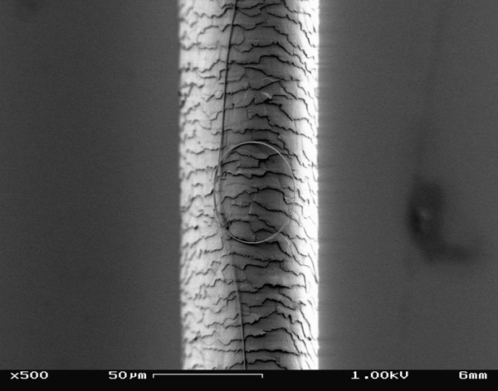
Mikrograf nanožice savijene u krug na vlasi kose; nanožice mogu biti i do 50 nm
širine što je hiljaditi deo širine vlasi ljudske kose

Slide 37
SKENIRAJUĆI TUNELSKI MIKROSKOP (STM)
1982. godine Binning i Rohrer, IBM Zurich; 1986. godine Nobelova nagrada
Centralna komponenta je Pt-Rd ili W igla
koja prelazi preko celog uzroka na rastojanju
manjem od 1 nm
Katoda na el. polju od oko 10⁷ V/cm

Slide 38
Ako vrh igle nije samo jedan atom onda će kroz nju prolaziti oko milion puta
slabija struja.
STM ne meri direktno položaje atoma, već indirektno pošto meri gustinu
elektronskog oblaka. U nekim slučajevima to daje dobre položaje atoma,
ali ne uvek.

Slide 39
Struja tunelovanja se eksponencijalno menja sa rastojanjem, tj. ako rastojanje poraste za 0,2 nm, struja opadne za faktor 2.
Prikazivanje trodimenzionalne slike površine i adsorbata na površini na nivou nm, tj. na nivou atoma.
Tako se ispituju površine zlata, Pt, dopiranog Si, amorfnog ugljenika, ugljeničnih vlakana i različitih adsorbata.

Slide 40
Igla je povezana sa cilindrom od piezoelektrične keramike (kvarc, kalijum natrijum tartarat, kalijum fosfat itd..)- efekat promene dužine sa promenom električne struje
Postoje dva načina snimanja površine:
1. metod konstantne struje
2. metod konstantne visine

Slide 41
metod konstantne struje
metod konstantne visine

Slide 42
STM slika – atomi Fe na površini Cu (111)

Slide 43
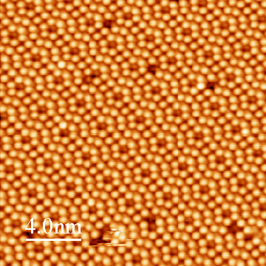
STM slika Si ultravisoki vakuum

Slide 44
Centar za nano nauke – Univerzitet u Minhenu

Slide 45
